Slide 1
Projekt
Hovorme o jedle
Téma
Zdravý aktívny životný štýl
ZŠ Slnečná 168/28
029 01 Námestovo

Slide 2
Zdravie, zdravé jedlo a pohyb
Aktivity: celý týždeň sa niesol v duchu zdravej výživy a aktívneho pohybu
13.10.2014 - Rozhlasová relácia, ôsmaci
14.10.2014 - Beseda o význame ovocia a zeleniny, šiestaci
Turistická vychádzka, Špania Dolina, v rámci exkurzie v B. Bystrici, deviataci
15.10.2014 - Beseda o mlieku, mliečnych výrobkoch, siedmaci
- Úlohy na danú tému na hodinách matematiky, siedmaci
- Zdravé a nevhodné potraviny - výchova umením, ôsmaci
16.10.2014 - Odstráň obezitu – Svetový deň zdravej výživy
- Energetická hodnota potravín, deviataci
17.10.2014 - Pohyb pre zdravie, 5. – 9.ročník

Slide 3
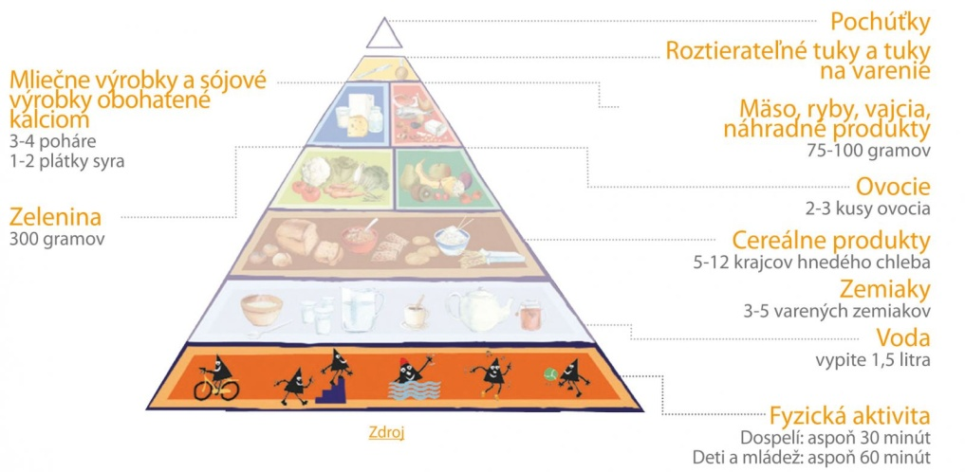
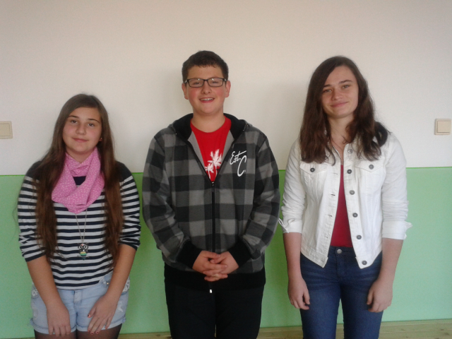
Čo je zdravý aktívny životný štýl ?
Rozhlasová relácia, ktorú pripravili žiaci ôsmeho ročníka

Slide 4
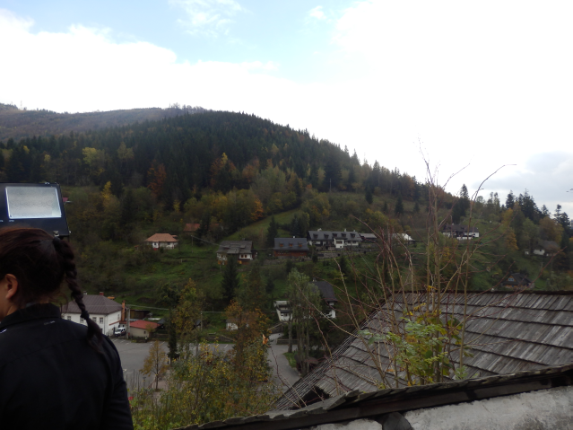
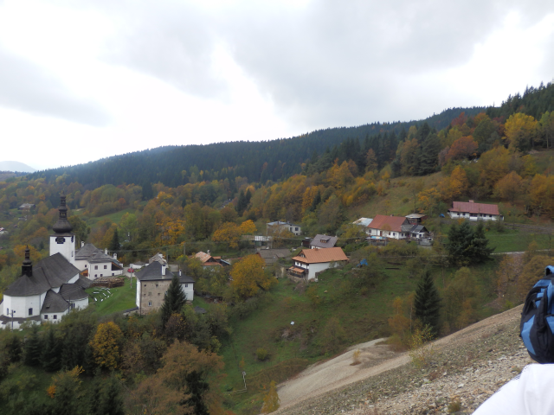
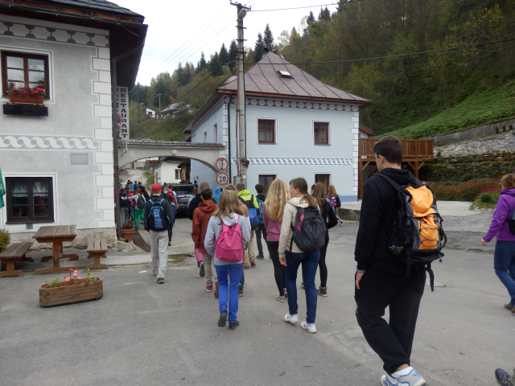
Špania dolina – aktívny pobyt v prírode, turistická vychádzka

Slide 5
Šiestaci besedujú o ovocí a zelenine
Dobre si pochutnaj – nezabudni ich poriadne vyumývať
Vláknina – podporuje funkciu žalúdka a čriev, znižuje riziko vzniku kardiovaskulárnych ochorení.
Mastné kyseliny – sú cenné a obsiahnuté v šupke dužinatých plodov.
Fruktóza a iné jednoduché cukry - dodávajú energiu pre organizmus.
Vitamíny - posilňujú funkcie dôležitých orgánov v tele.
Minerálne látky - najmä draslík - priaznivo ovplyvňujú biochemické procesy
Zelenina obsahuje minerálne látky, vitamíny, bielkoviny, tuky, cukry, málo kyselín a vodu

Slide 6
Siedmaci besedujú o význame mlieka a mliečnych výrobkoch
Mlieko a výrobky z neho
obsahujú mnohé významné látky dôležité pre plnohodnotnú výživu.
Sú to hlavne bielkoviny, tuky, cukry, vitamíny, minerálne látky a stopové prvky

Slide 7
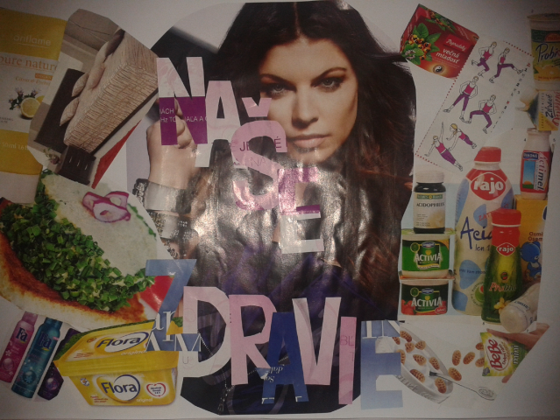
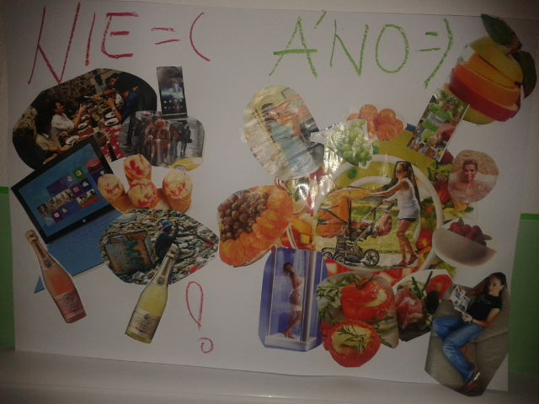
Výchova umením
Zdravé a nevhodné potraviny
Ukážky dvoch víťazných prác

Slide 8
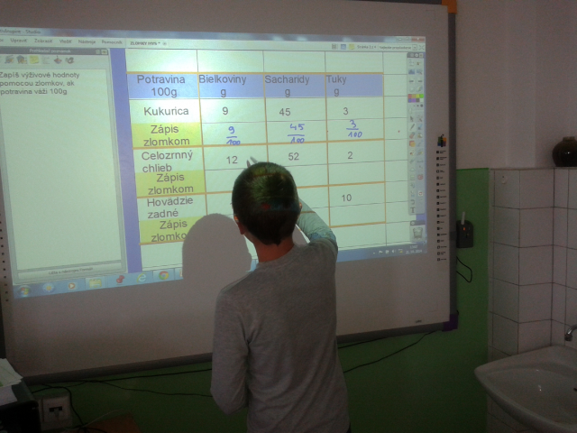
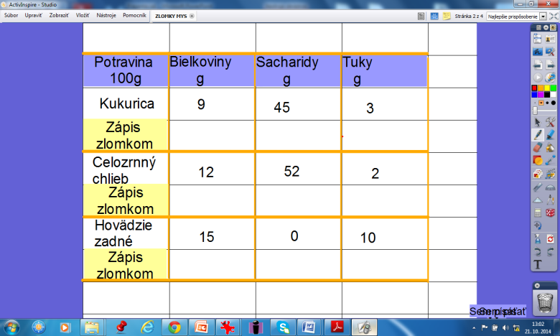
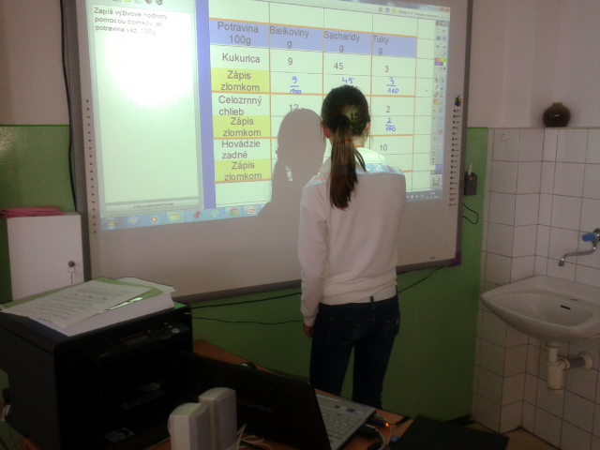
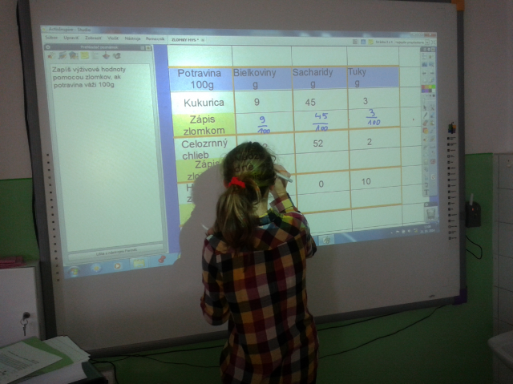
Matematika – 7.ročník
Žiaci siedmeho ročníka sa oboznámili s významom a obsahom
výživových hodnôt vybraných potravín a zapisovali ich pomer
zlomkom do tabuľky.

Slide 9
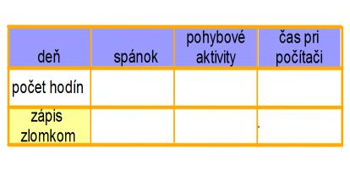
Matematika - 7. ročník
Diskusia o potrebe spánku a pohybu .Vyjadrenie vybraných
denných aktivít zlomkom.
deň | spánok | pohybové aktivity | čas pri počítači
Priemerný počet hodín 7.ročník | 9 h | 3 ¾ h | 1¼ h

Slide 10
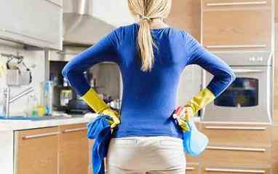
16.10.2014 - Odstráň obezitu – Svetový deň zdravej výživy
Deviataci zisťovali, koľko fyzickej námahy musia vynaložiť na spálenie niektorých potravín – práca s internetom
pohár koly, 90 KJ musíme 1 hodinu doma utierať prach
rezeň so zemiakmi, 800 KJ 80 minút hrať futbal
pizza, 650 KJ 210 minút prechádzky

Slide 11
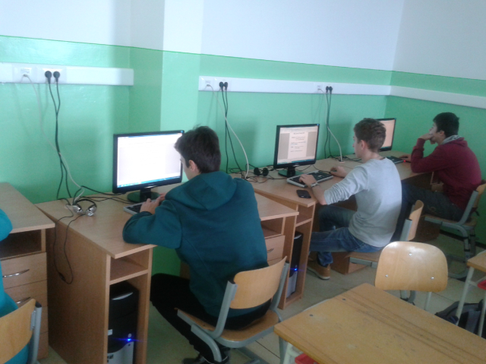
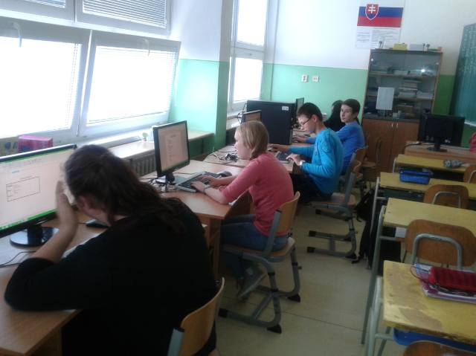
Energetická hodnota potravín
Deviataci ďalej zisťovali energetické hodnoty niektorých potravín a zhotovili
jedálny lístok s ich obsahom

Slide 12
Jedálny lístok - ukážka
Jedálny lístok
Raňajky
Chlieb celozrnný (2 krajce = 140 g) 1002 KJ
Jogurtová pomazánka s bylinami 125 g 502 KJ
Reďkovka 50 g 55 KJ
Desiata
Grahamový rožok (2 ks =100 g) 715 KJ
Rastlinné maslo 10 g 150 KJ
Syr Eidam 45% 30 g 400 KJ
Obed
Kuracie prsia 150 g 549 KJ
Zemiaky 150 g 465 KJ
Zeleninový šalát 200 g 300 KJ
Olovrant
Jablko 150 g 383 KJ
Kneckebrot 40 g 480 KJ
Večera
Tuniak vo vlastnej šťave 150 g 945 KJ
Paradajkový šalát s cibuľou150 g 149 KJ
SPOLU 6095 KJ = 1455 Kcal
Zhotovil : Marcel Herud 9.B

Slide 13
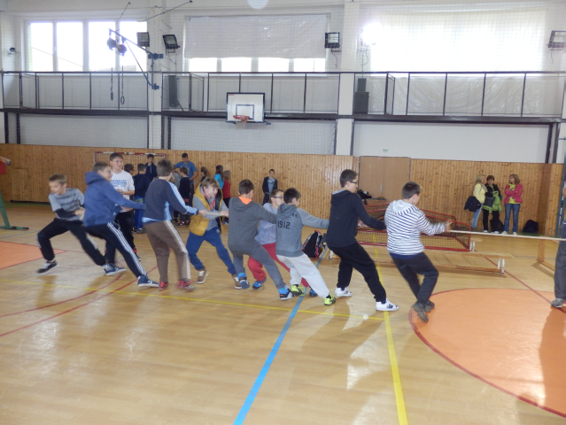
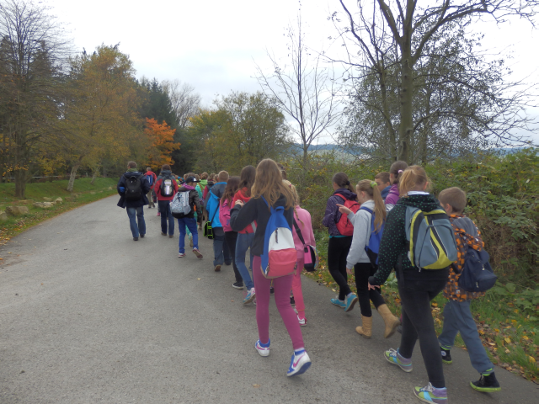
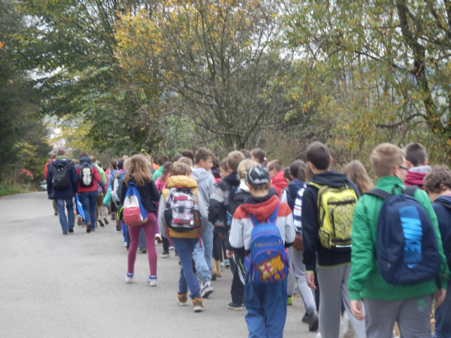
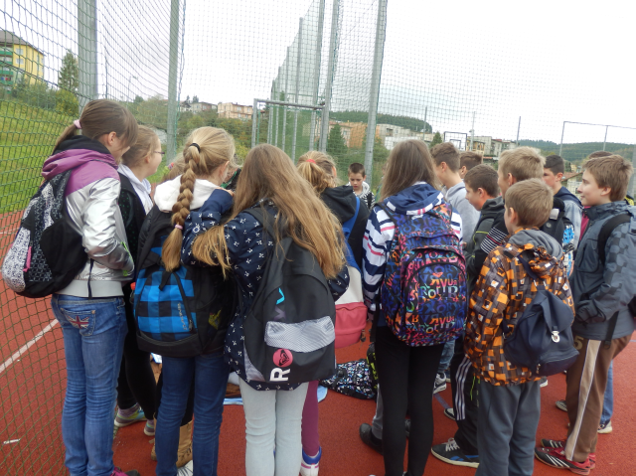
Pohyb pre zdravie
Pohybové aktivity na záver týždňa

Slide 14
Názov školy : Základná škola, Slnečná 168/28, Námestovo
Adresa : Slnečná 168/28, 029 01 Námestovo
Kontaktná osoba : Mgr. Mária Lazovská
mlazovska@atlas.sk
0904 446 236
Spolupracovala: Ing. Daniela Jagnešáková
jagnesakovad@gmail.com
0903 321 360
Do projektu boli zapojení žiaci 5. – 9. roč. (151 žiakov)
Počet žiakov školy: 315
Denná téma: Zdravý aktívny životný štýl

Slide 15
Zdroje obrázkov
www.kankan.sk
http://sme.veu.sk/index.php/aktuality/45-ako-odstranit-necistoty-v-domacnosti.html
clipart

